Slide 1
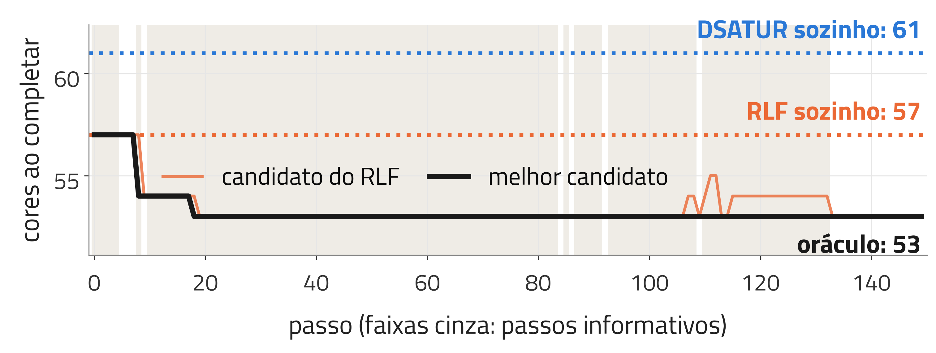
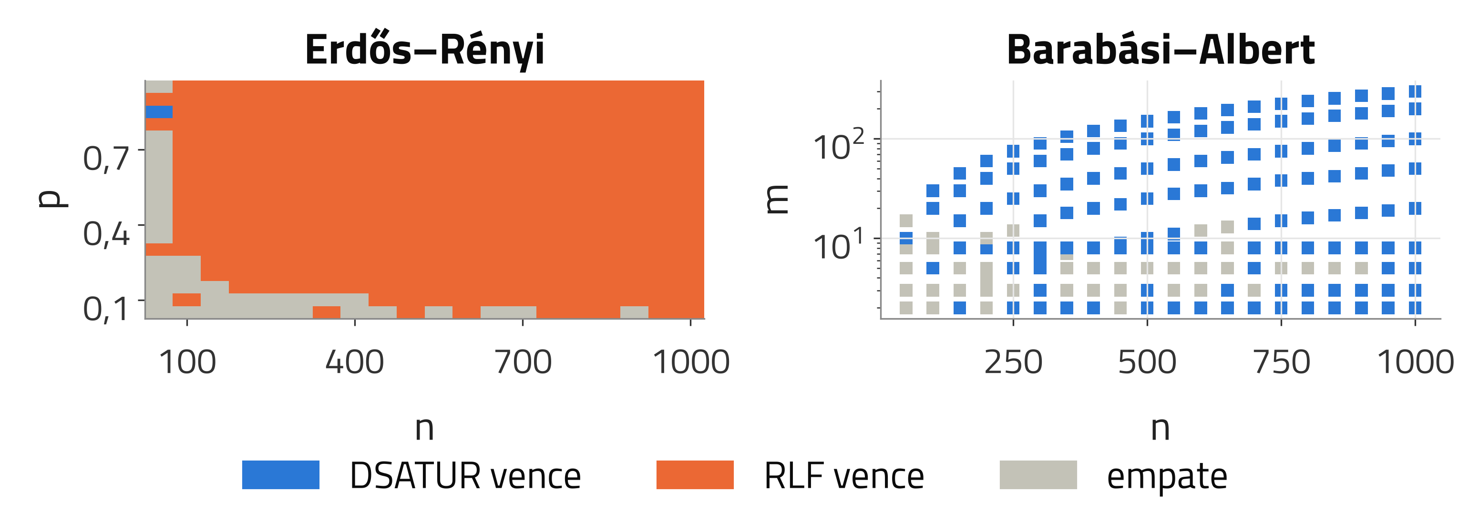



APRENDIZADO DE MÁQUINA PARA ESCOLHAS
GULOSAS EM COLORAÇÃO DE GRAFOS
PROJETO ORIENTADO EM COMPUTAÇÃO I
Lucas Affonso Pires · Orientador: Prof. Marcio Costa Santos
Departamento de Ciência da Computação · Universidade Federal de Minas Gerais
1
O PROBLEMA
2
PERGUNTA E OBJETIVO
Colorir um grafo é dar cores aos vértices sem que vizinhos fiquem iguais, usando o mínimo de cores. Algoritmos gulosos colorem um vértice por vez com a menor cor permitida; o resultado depende da regra que escolhe o próximo vértice.
Welsh-Powell (maior grau), DSATUR (mais cores na vizinhança) e RLF (uma cor de cada vez) usam regras diferentes, e nenhuma vence sempre.
Um modelo de aprendizado de máquina consegue escolher, a cada passo, o próximo vértice e usar no máximo tantas cores quanto as heurísticas clássicas?
No POC I: heurísticas, base de dados, análise exploratória e prova de conceito. As melhorias do modelo ficam para o POC II.
3
O QUE CONSTRUÍMOS
4
heurísticas: aleatória, Welsh-Powell, DSATUR e RLF; 43 testes
2.818
grafos: Erdős–Rényi e Barabási–Albert; 7,3 milhões de passos
858.790
candidatos rotulados por rollout com DSATUR e RLF
127
instâncias DIMACS: teste final, usado uma única vez
4
ROTULANDO CADA PASSO
5
O QUE OS DADOS MOSTRAM
A cada passo, as 4 heurísticas sugerem um vértice, e cada sugestão é completada com DSATUR e com RLF. Seguir sempre a melhor (oráculo) nunca usa mais cores que elas e usa menos em 55% dos grafos.
A disputa é só entre RLF e DSATUR, e a família do grafo quase decide a vencedora. Só 59% dos passos têm escolha errada possível (82% no ER, 6% no BA).
6
RESULTADOS
97,2%
de acerto por passo (seguir o RLF: 89,3%)
96%
de empates com a melhor heurística na validação
90%
de empates no DIMACS (1 melhor, 9% pior)
24%
do DIMACS (n ≤ 500) em que o oráculo vence
Por que ainda não supera?
O modelo aprendeu a seguir o RLF no ER e o DSATUR no BA. Com ~195 passos decisivos por grafo, 2,8% de erro gera ~5 escolhas ruins, mais que o ganho possível (~1,2 cor).
Próximos passos: POC II
pesar mais os passos decisivos
rotular os estados da própria política (DAgger)
otimizar o número final de cores
treinar com novos tipos de grafo
https://dcc.ufmg.br
@dcc.ufmg

